Slide 1

স্বাগতম

Slide 2
শিক্ষক পরিচিতি
নামঃ ভবানী কান্ত রায়
পদবীঃ প্রধান শিক্ষক
বিদ্যালয়ঃ পাহাড়পুর সপ্রাবি
কাহারোল,দিনাজপুর।

Slide 3
পাঠ পরিচিতি
শ্রেণিঃ দ্বিতীয়
বিষয়ঃ গণিত
পাঠঃ জ্যামিতিক আকৃতি
পাঠ্যাংশঃআকৃতির ধরণ

Slide 4
শিখনফল
২৭.১.১ ঘনক,গোলক,কোণক,বেলন আকৃতি চিনে বলতে পারবে ।
২৭.১.২ আকৃতিগুলো পৃথক করে সাজাতে পারবে।

Slide 5

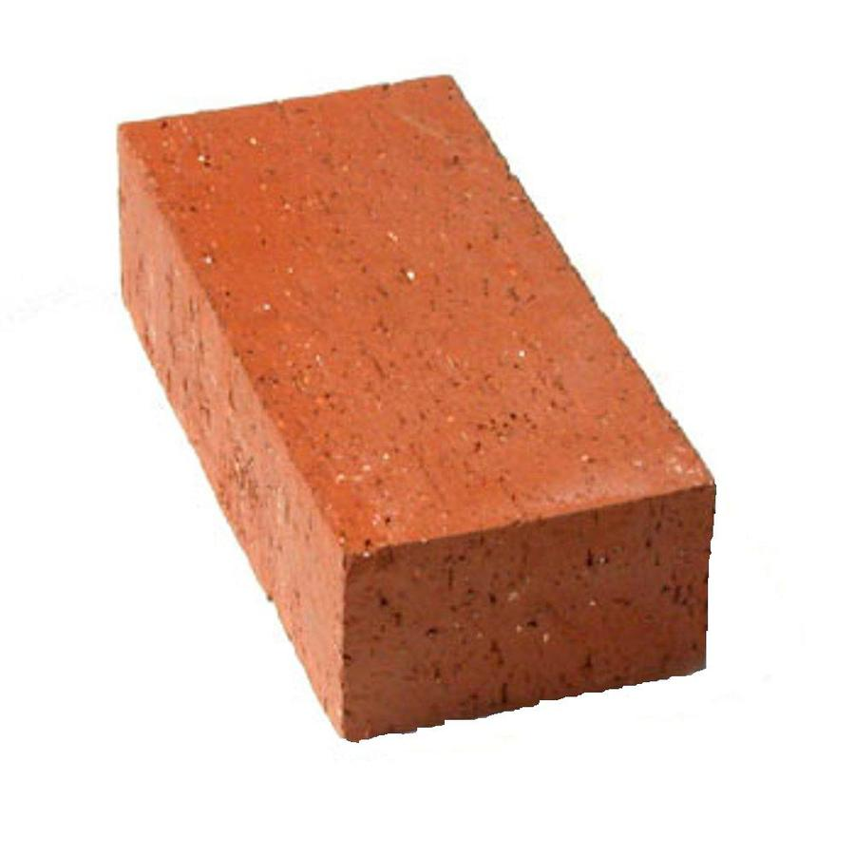
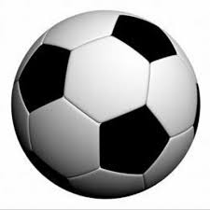

Slide 6
জ্যামিতিক আকৃতি

Slide 7
ঘনক আকৃতি

Slide 8
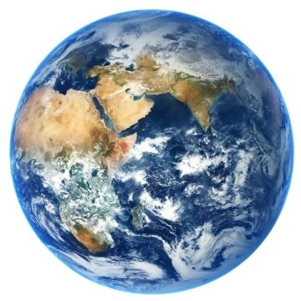
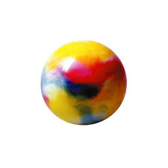
গোলক আকৃতি

Slide 9
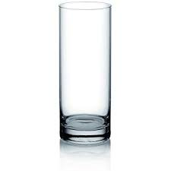
বেলন আকৃতি

Slide 10
কোণক আকৃতি

Slide 11
মিল করি
ঘনক
কোনক
বেলন
গোলক

Slide 12

তোমার গণিত বইয়ের ৯১ পৃষ্ঠা দেখ।

Slide 13
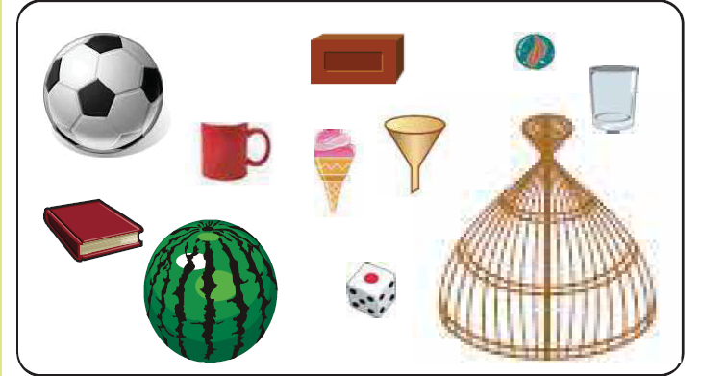
নিচের জিনিসগুলো কোনটি কোন আকৃতির বলি

Slide 14
আকৃতিগুলো ধরণ অনুযায়ী পৃথক কর।
ক দলঃ
খ দলঃ
আকৃতির নামগুলো লিখ।
মিলকর
গ দলঃ
ঘনক
কোণক
বেলন
গোলক

Slide 15
মূল্যায়ন
১।
কোন জিনিসটি কোন আকৃতির বল।
ইট
গ্লাস
তরমুজ
২।
আকৃতির নাম লিখি

Slide 16

ধন্যবাদ

